Slide 1
计算机网络 实验三 数据包抓取与分析
姚俊梅

Slide 2
实验三 数据包抓取与分析
实验目的
学习安装、使用协议分析软件，掌握基本的数据报抓取、过滤和分析方法，能分析HTTP、TCP、ICMP等协议。
实验环境
使用具有Internet连接的Windows操作系统；
抓包软件Wireshark。

Slide 3
实验内容
安装学习Wireshark软件
抓包与分析HTTP协议
分析TCP协议
分析TCP三次握手

Slide 4
实验任务要求
请参考本讲义学习Wireshark软件的使用方法
安装Wireshark软件
理解TCP/IP协议分层模型
了解TCP报文格式
理解TCP三次握手
依照步骤完成实验内容1—5
对实验结果截图
撰写实验报告

Slide 5
实验报告撰写要求
使用教务处制作的实验报告模板
注意按进度填写实验时间和实验报告提交时间
填写模板中的每一部分
填写实验步骤时，做到条理清晰
注意截图清晰、美观
要求在演示操作步骤的截图上加标注，指出操作步骤和操作结果，没有会被扣分
实验报告只有截图，没有文字说明讲解会扣分
实验结果要有原理分析，否则会被扣分
出现一模一样的实验报告，均得零分

Slide 6
实验内容
安装学习Wireshark软件
抓包与分析HTTP协议
分析TCP协议
分析TCP三次握手

Slide 7
1. 安装学习Wireshark软件
Wireshark是世界上最广泛使用的网络协议分析器。
官网地址：
https://www.wireshark.org/
软件使用手册： https://www.wireshark.org/docs/wsug_html_chunked
请下载并安装该软件。(本讲义Wireshark版本号为3.2.2)

Slide 8
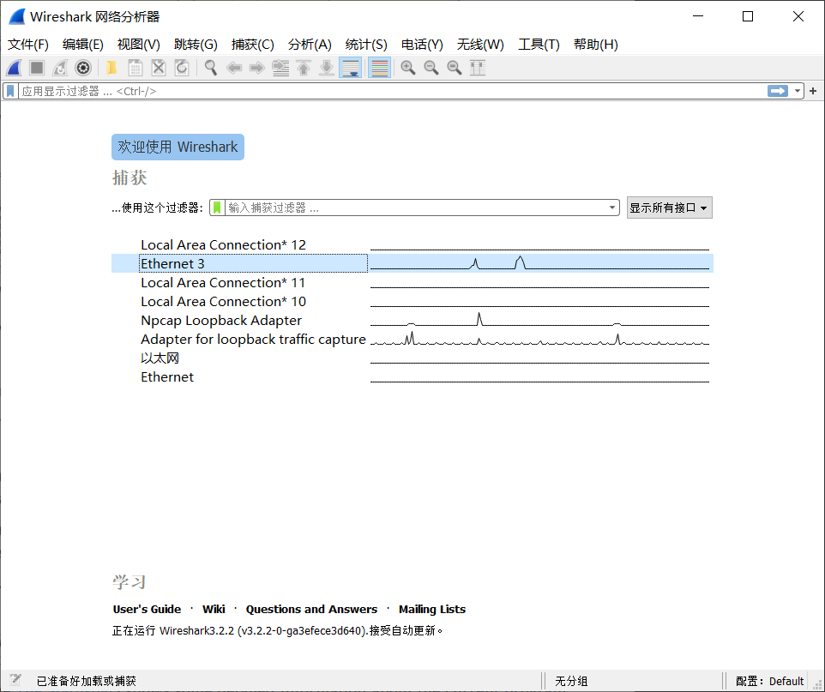
1. 安装学习Wireshark软件
运行Wireshark，初始界面如下图。
从接口列表中选择要捕获的接口，双击即可开始捕获。
接口列表

Slide 9
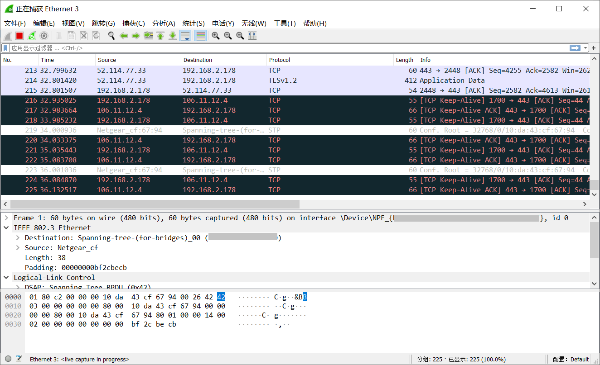
1. 安装学习Wireshark软件
Wireshark进入主界面，并开始捕获分组。
开始/停止捕获分组
过滤器
分组列表栏
分组详情栏
分组字节栏
状态栏

Slide 10
1. 安装学习Wireshark软件
学习使用过滤器？
协议过滤
举例：http
IP地址过滤
举例：ip.src == 192.168.2.178 and ip.dst == 184.86.198.104
含义：过滤源地址是192.168.2.178并且目的地址是184.86.198.104的分组
模式过滤
举例：http.request.method=="GET“
含义：过滤http请求方法是GET的分组
端口过滤
举例：tcp.port == 80
含义：过滤tcp端口号是80的分组

Slide 11
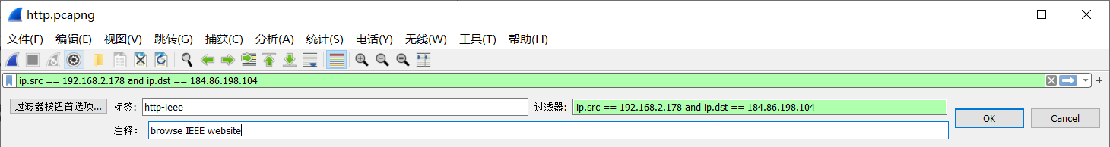
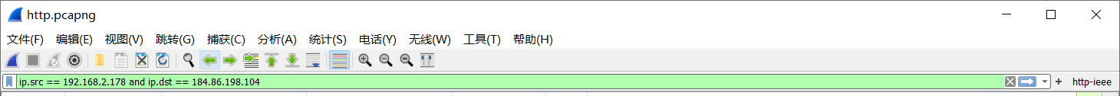
1. 安装学习Wireshark软件
添加一个显示过滤器按钮
1.添加一个显示过滤器按钮
2.填写信息
3.按钮添加成功

Slide 12
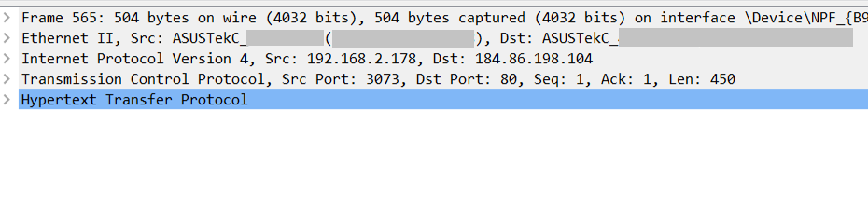
1. 安装学习Wireshark软件
分组详情栏
应用层
传输层
网络层
链路层
物理层

Slide 13
实验内容
安装学习Wireshark软件
抓包与分析HTTP协议
分析TCP协议
分析TCP三次握手
分析ICMP协议

Slide 14
2. 抓包与分析HTTP协议
开启Wireshark抓包，在过滤器中输入http，即过滤http协议的分组。
打开浏览器，输入一个网址（例如ieeexplore.ieee.org）。注意：为了避免浏览器缓存起作用，最好使用chrome浏览器的incognito隐身模式。

Slide 15
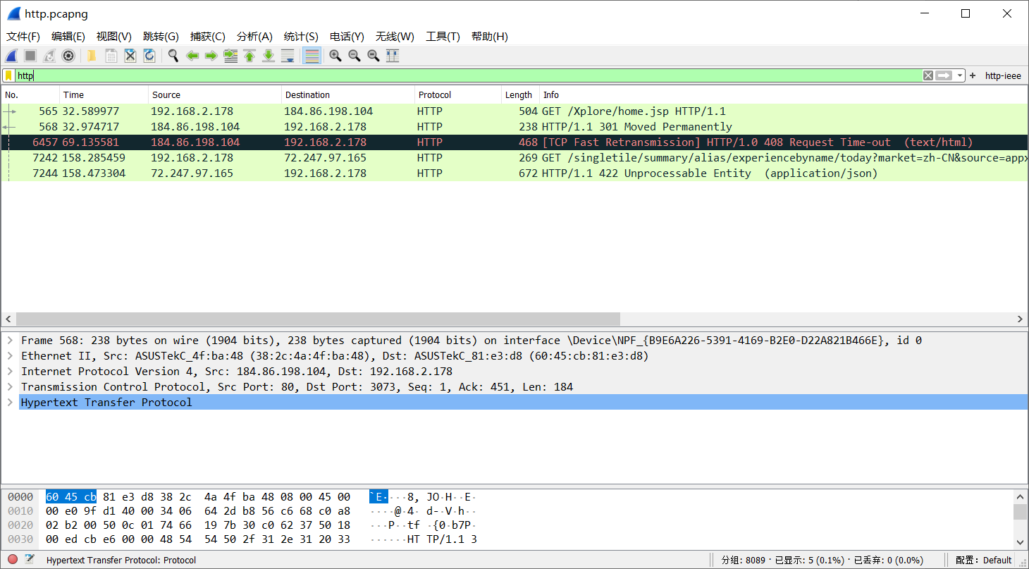
2. 抓包与分析HTTP协议
观察到Wireshark分组列表栏中出现了HTTP协议分组。

Slide 16
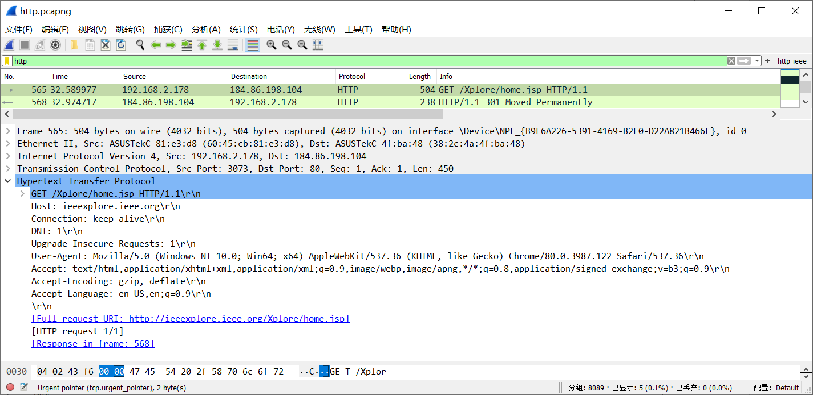
2. 抓包与分析HTTP协议
分析哪些分组是前一步浏览网页发生的。单击任意分组，分组详情栏显示其具体信息。
阅读HTTP协议信息，知其服务器主机名。

Slide 17
2. 抓包与分析HTTP协议
从步骤四所得的分组，获知此次通信的源IP地址和目的IP地址。(这里，192.168.2.178是私有IP地址，所以是用户的主机。)
阅读HTTP协议信息，知其主机名，即网址。

Slide 18
实验内容
安装学习Wireshark软件
抓包与分析HTTP协议
分析TCP协议
分析TCP三次握手
分析ICMP协议

Slide 19
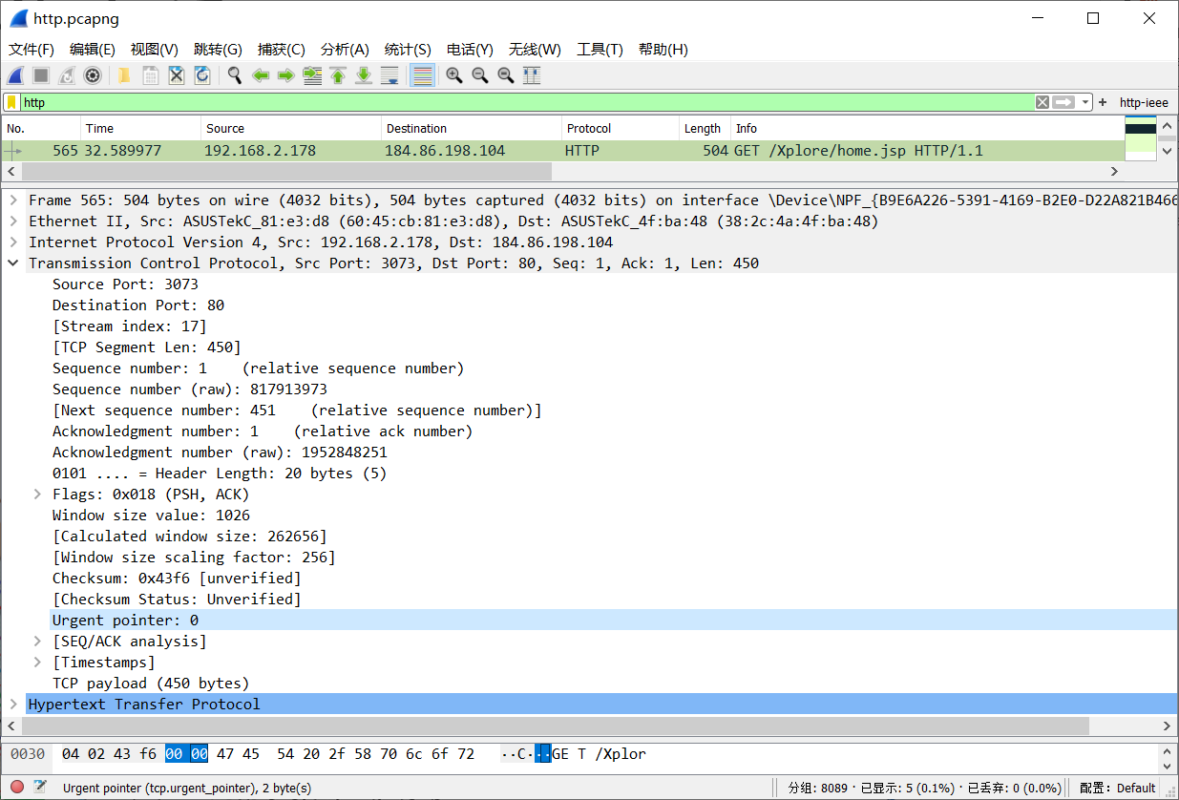
3.分析 TCP协议
对2-4的分组，分析TCP协议信息。
源端口号和目的端口号
序列号
确认号
报头长度
标志位
窗口大小
校验和
数据

Slide 20
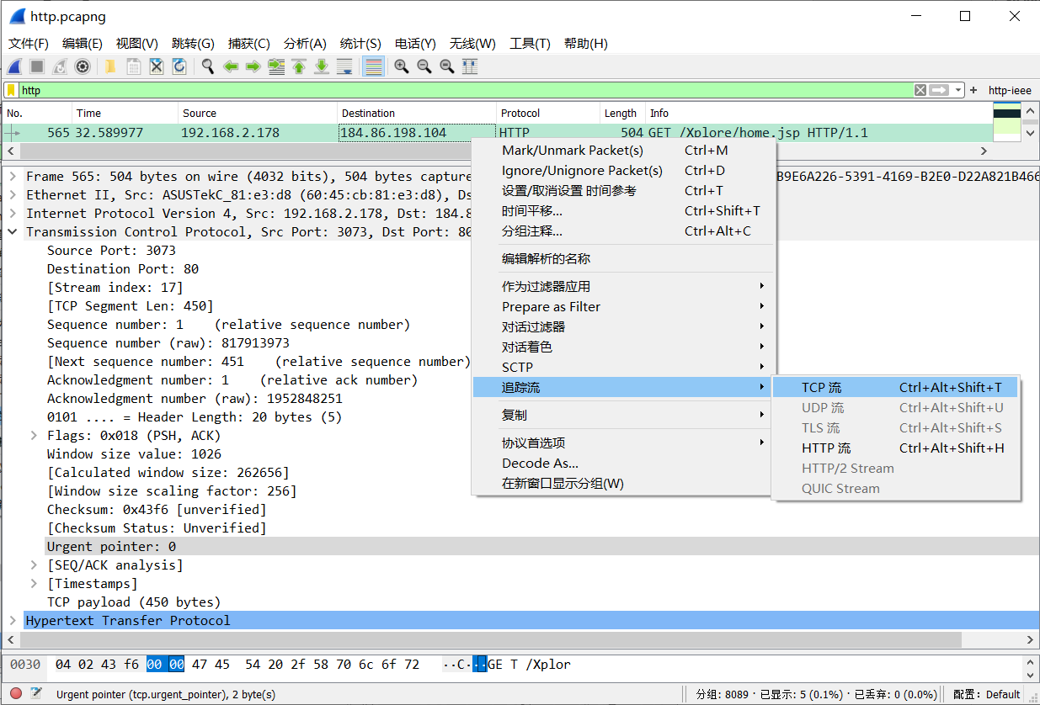
3.分析 TCP协议
对2-4的分组，追踪其TCP流。点击右键，从下拉菜单中选择TCP流。

Slide 21
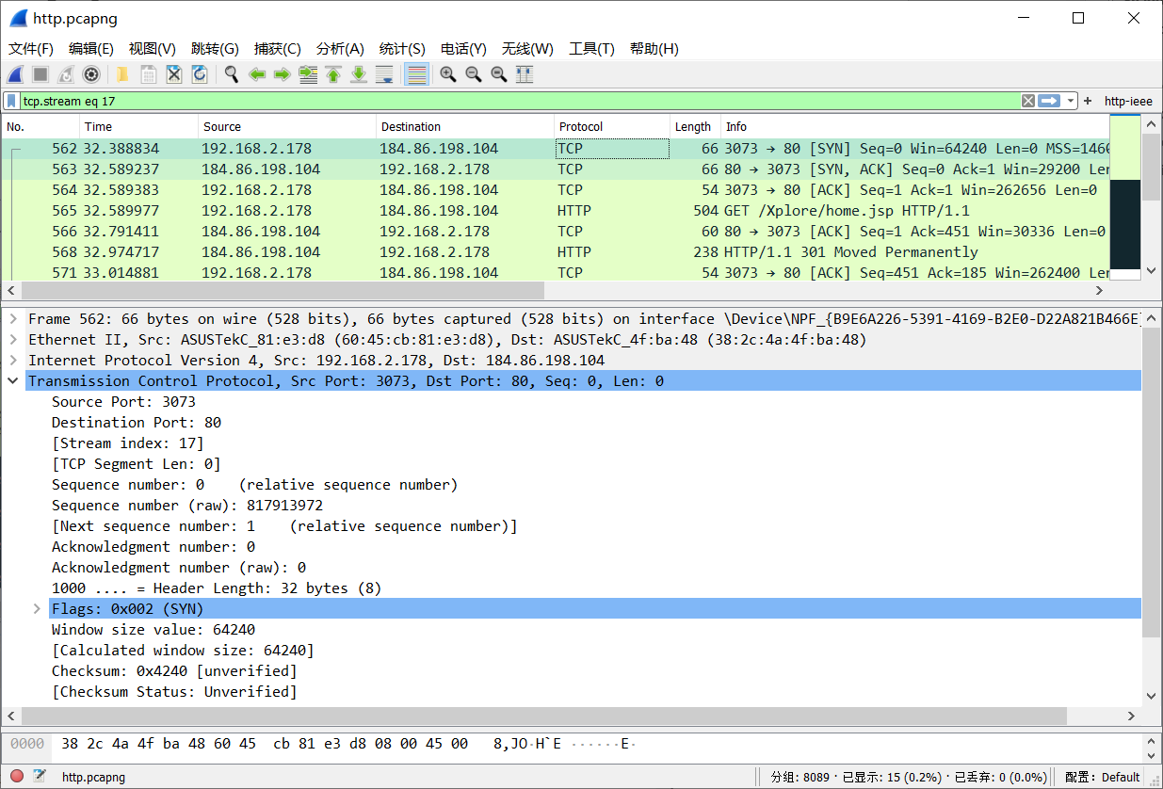
3.分析 TCP协议
对2-4的分组，追踪其TCP流。点击右键，从下拉菜单中选择TCP流。

Slide 22
3.分析 TCP协议
找到TCP建立连接的分组。原理：1) TCP连接建立应该在HTTP GET请求之前完成; 2) TCP 建立连接时会设置标志位SYN。
TCP 连接建立的分组

Slide 23
实验内容
安装学习Wireshark软件
抓包与分析HTTP协议
分析TCP协议
分析TCP三次握手
分析ICMP协议

Slide 24

4. TCP三次握手
客户端
服务器
选择初始序号x，
发送SYN报文
SYN位=1, seq=x
选择初始序号y，
发送SYNACK报文，
确认SYN报文
SYN位=1, seq=y
ACK位=1, ack=x+1
接收报文 SYNACK(x+1)
说明服务器正在运行
发送ACK以确认SYNACK
ACK位=1, ack=y+1
接收ACK(y+1)
说明客户端还在运行

Slide 25
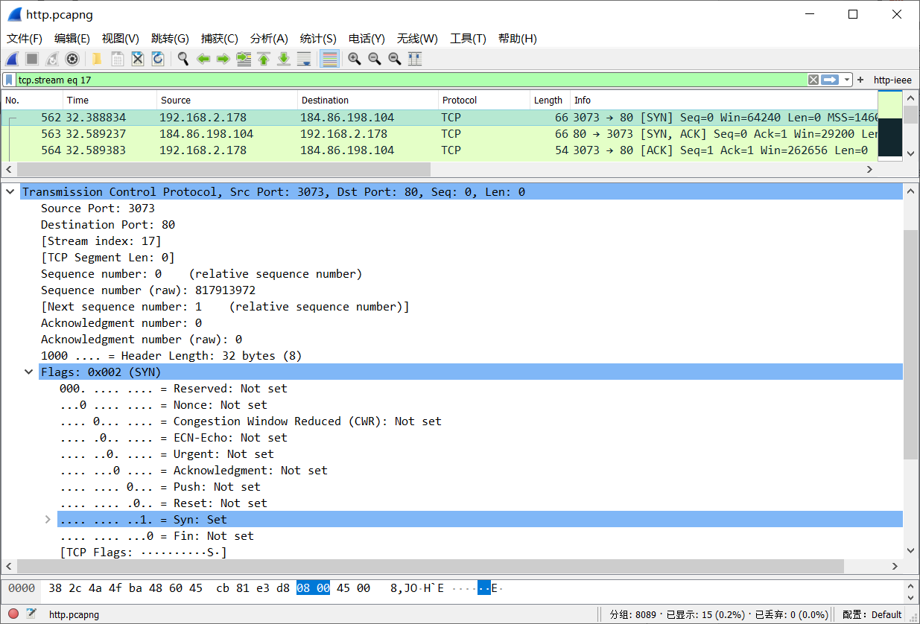
4. 分析TCP三次握手
分析TCP三次握手，第一次握手(SYN)。
序号是817913972
SYN位置1

Slide 26
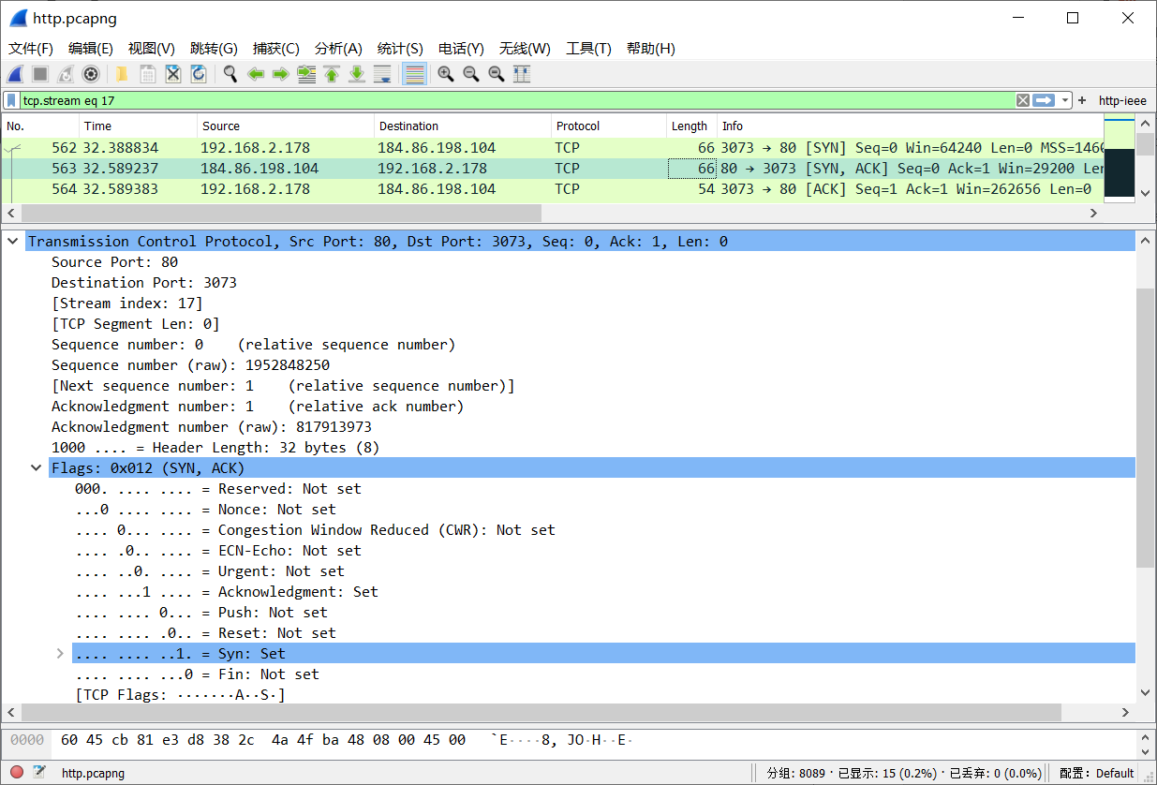
4. 分析TCP三次握手
分析TCP三次握手，第二次握手(SYNACK)。
序号是1952848250
确认号是817913973 = SYN序号加1
ACK位置1
SYN位置1

Slide 27
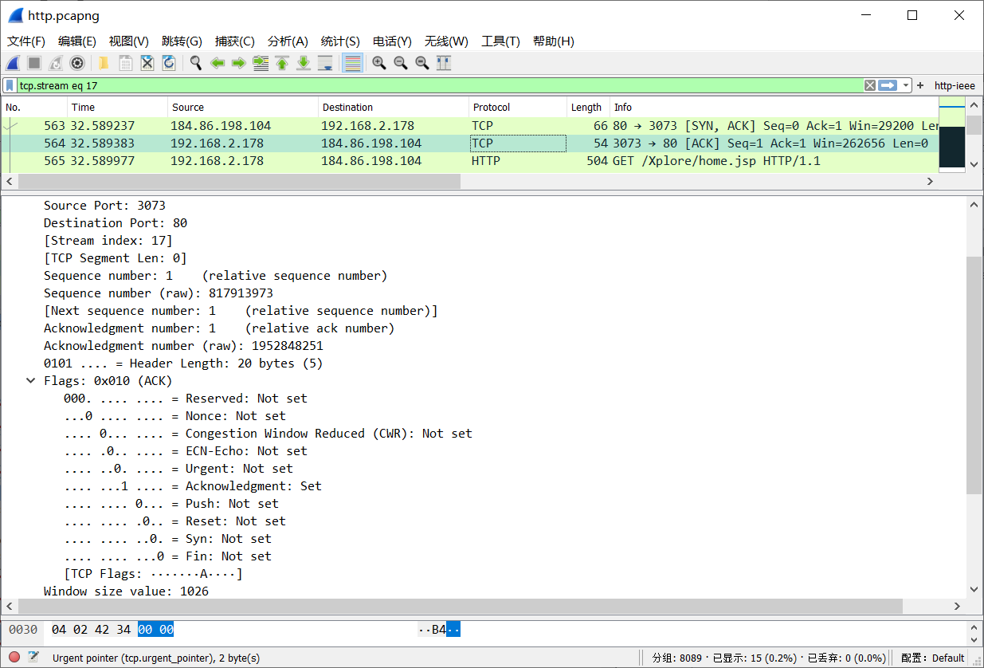
4. 分析TCP三次握手
分析TCP三次握手，第三次握手(ACK)。
确认号是1952848251 = SYNACK序号加1
ACK位置1

